Slide 1
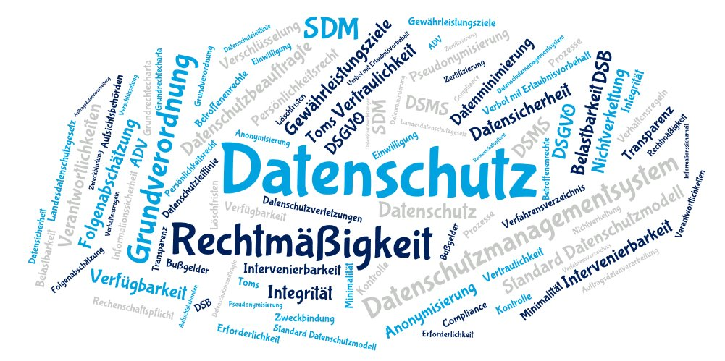
Sachstand: Umsetzung der EU-Datenschutz-Grundverordnung (DS-GVO) − Datenschutzmanagementsysteme
DV-Projektgruppe Hagen,25. Feb. 2019
DSBe der beteiligten Hochschulen: Andreas Brennecke, Universität Paderborn
Birgit Schmahlenberg; FH Bielefeld
Anja Schmid, Universität Bielefeld
Sebastian Zimmermann, Universität Siegen

Slide 2
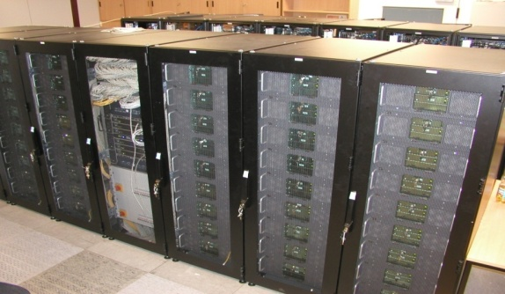
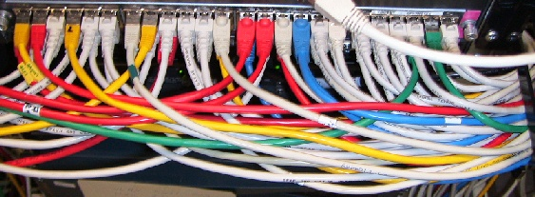
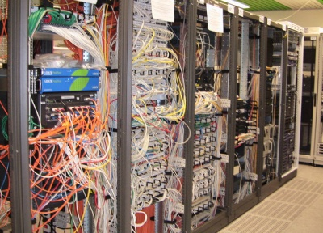
Agenda
Projektrahmen
Top-down-Entwurf für ein Datenschutzmanagementsystem (DSMS)
Komponenten eines DSMS
Handlungsfelder im Datenschutz durch die DSGVO
Konkrete Ergebnisse (Handreichungen) des Projekts
Zusammenfassung und Fragen
FIT
für die Datenschutz- Grundverordnung
Notes:
Beginnen wir mit einem kurzen Überblick, was Sie erwartet.

Slide 3
Ein Projekt zur Umsetzung der DSGVO und Aufbau von DSMSen
Kooperationsprojekt der vier Hochschulen
Universität Paderborn
Universität Bielefeld
Fachhochschule Bielefeld
Universität Siegen
Laufzeit: Juli – Dez. 2018
Ziele:
Know-how zur DSGVO aufbauen
Konzeption eines Datenschutzmanagementsystems (DSMS)
Schwerpunkt (II): Erstellung Handreichungen und praktische Umsetzung
Austausch mit anderen Hochschulen, Verbreitung der Ergebnisse
Das Projekt wurde gefördert vom
3
Notes:
Zum Hintergrund unseres Vortrags:
Die Datenschutzbeauftragten von vier Hochschulen aus Westfalen (Ost-Westfalen und Süd-Westfalen) haben 2016 ein Projekt beantragt, um die Umsetzung der DSGVO zu unterstützen.
Ziele des Projekts sind es
Know-how zur DSGVO aufzubauen
ein Datenschutzmanagementsystem zu konzipieren
dabei eng mit dem Informationssicherheitsmanagement zu kooperieren
Weitere Ziele sind zudem der Austausch mit anderen Hochschulen und die Verbreitung der Ergebnisse
Gefördert wird das Projekt vom nordrhein-westfälischen Ministeriums für Kultur und Wissenschaft

Slide 4
Die Grundsätze des Datenschutzes bleiben mit der DSGVO bestehen …
… aber bei den Handlungsfeldern gibt es teils erhebliche Änderungen!
Verfahrens-dokumentation
Betroffenenrechte (Auskunft (1 M), Löschung, …)
Schwellwertanalyse und Folgenabschätzung
Technikgestaltung und Sicherheit (TOM)
Sensibilisierung und Schulung
Meldung von DS-Verletzungen (72 h), Konsultation
Rechenschaftspflicht, Nachweise erbringen
Rechtmäßigkeit (Einwilligungen, Verträge (AV), Ordnungen, …)
proaktive Informationspflichten
Notes:
Die Datenschutzgrundverordnung wurde ja maßgeblich vom deutschen Datenschutzrecht beeinflusst,
sodass uns Konzepte wie das „Verbot mit Erlaubnisvorbehalt“ oder die „behördlichen Datenschutzbeauftragten“ erhalten geblieben sind.
Bei den einzelnen Handlungsfeldern haben sich aber Änderungen ergeben.
Manches ist relativ gleich geblieben die Verfahrensverzeichnisse heißen nun Verzeichnisse der Verarbeitungstätigkeiten und sind etwas anders aufzubauen.
Neu sind beispielswiese die proaktiven Informationspflichten, die nun seit Mai unter anderem als Datenschutzerklärung jede Webseite erläutern.
Neu sind auch die Fristen nach denen nun Auskunftsanfragen von betroffenen Personen binnen eines Monats beantwortet werden müssen. Und Meldung von Verletzungen des Datenschutzes müssen sogar binnen 72 Stunden erfolgen.
Ganz zentral ist in jedem Fall die neue „Rechenschaftspflicht“, gemäß der die Verarbeiter nachweisen müssen, dass ihre Datenverarbeitung in Einklang mit der DSGVO erfolgt.

Slide 5
„Rechenschaftspflicht“ in der DSGVO
Art. 5 Abs. 2 Verantwortlichkeit für die Einhaltung der Grundsätze für die Verarbeitung personenbezogener Daten; Nachweis deren Einhaltung
Art. 24 Abs. 1 Umsetzung von TOMs, um sicherzustellen und den Nachweis dafür zu erbringen, dass die Verarbeitung gemäß der Verordnung erfolgt; Überprüfung und Aktualisierung der TOMs
⇨ Damit die Hochschulen ihrer Rechenschaftspflicht nachkommen können, müssen sie Strukturen schaffen, die Anforderungen der DSGVO in allen Handlungsfeldern organisiert und transparent umzusetzen.
⇨ Dies erfordert den Aufbau eines Datenschutzmanagementsystems.
Notes:
Die Rechenschaftspflicht ist in zwei Artikeln der DSGVO geregelt.
Artikel 5 regelt die Grundätze der Verarbeitung personenbezogener Daten. Im Absatz 2 ist die Verantwortlichkeit für die Einhaltung der Grundsätze festgelegt, sowie die Pflicht die Einhaltung auch nachzuweisen.
In Artikel 24 geht es um die Pflicht die Verarbeitung durch angemessene technische und organisatorische Maßnahmen zu schützen und dadurch sicherzustellen, dass die Verarbeitung gemäß der Verordnung erfolgt auch den Nachweis dafür zu erbringen.
Um die Nachweise zu liefern und der Rechenschaftspflicht nachzukommen, müssen die Hochschulen als Datenverarbeiter Strukturen schaffen, die Anforderungen der DSGVO in allen Handlungsfeldern organisiert und transparent umzusetzen.
Dies erfordert den Aufbau eines Datenschutzmanagementsystems.

Slide 6
Managementsysteme
Managementsysteme sind in vielen Bereichen übliche Praxis
Qualitätsmanagement (QMS: ISO 9001)
IT-Servicemanagement (ITMS: ITIL, ISO 20000)
Informationssicherheitsmanagement (ISMS: ISO 27001, BSI 200-1)
…
Forderungen an Managementsysteme
Definierte Verantwortlichkeiten / geeignete Organisationsstruktur
Bekannte und gelebte Handlungsgrundsätze / Leitlinie
Dokumentierte Prozesse und deren kontinuierliche Verbesserung
Gelenkte Dokumentation
Sicherung beweiserheblicher Aufzeichnungen

Slide 7
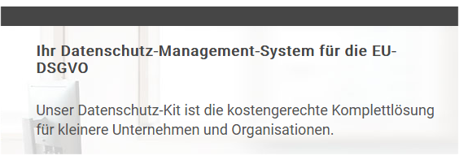
Datenschutzmanagementsystem …
… ist nicht gleichzusetzen mit Datenschutzsoftware!
… „ist ein leicht und intuitiv zu bedienendes webbasiertes Datenschutz- Managementsystem mit dem der DSGVO – konforme Datenschutz schnell und unkompliziert in Ihrem Unternehmen umgesetzt werden kann.“
xxx-
Notes:
Unter Datenschutzmanagementsystem findet man bei einer Suche im Netz aktuell vor allem Anbieter von Datenschutzsoftware, also technischen Systemen, die die Arbeit im Datenschutz unterschiedlich intensiv unterstützen können.
Diese sind aber nicht gleichzusetzen mit Datenschutzmanagementsystemen, die prinzipiell ohne Technik auskommen und bei denen die Technik nur einen Teilbereich des soziotechnischen Gesamtsystems ausmachen.

Slide 8
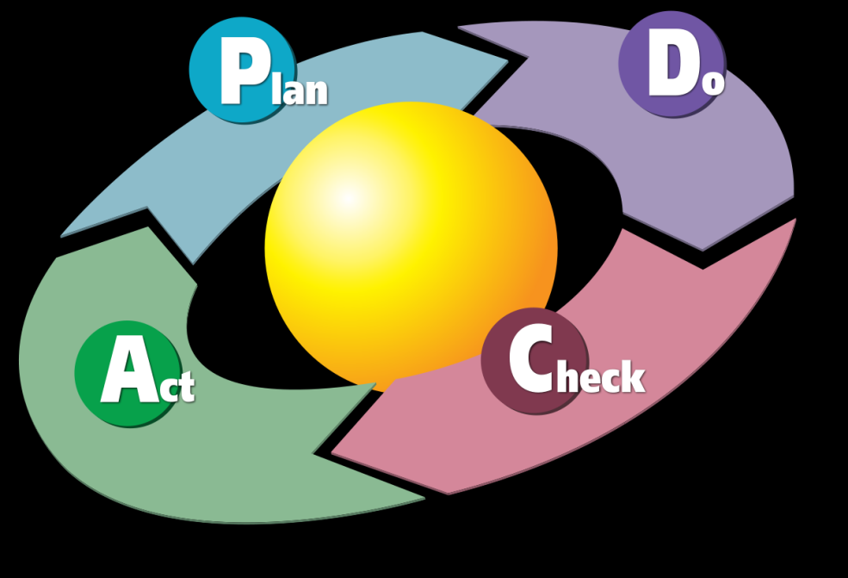
Ein PDCA- Zyklus allein …
… ist noch kein Managementsystem („notwendig aber nicht hinreichend“)
PDCA-Zyklus (Shewhart, Deming 1930er), „Demingkreis“
1. Plan (Planen): Zustandsanalyse, Konzeptentwicklung
4. Act (Agieren, Handeln): Maßnahmen auf breiter Front eingeführt, als Standards festlegen; nach weiteren Verbesserungen suchen
Der Zyklus zielt auf eine kontinuierliche Verbesserung (KVP)
2. Do (Durchführen): konkrete Maßnahmen erarbeiten, „im Kleinen“ umsetzen
3. Check (Überprüfen): Resultate überprüfen und Maßnahmen allgemein freigeben
wikipedia.org
CC 3.0 www.bulsuk.com
Notes:
Auch nicht gleichzusetzen mit einem Datenschutzmanagementsystem ist der sogenannte PDCA-Zyklus.
Ein solcher kontinuierlicher Verbesserungsprozess gehört zu jedem standardisierten Managementsystem − auch zu einem Datenschutzmanagementsystem, macht aber allein noch kein Datenschutzmanagementsystem aus.
Der PDCA-Zyklus − PDCA steht für die Phasen Plan / Planen, Do / Durchführen, Check /Überprüfen, Act / Handeln und wird nach seinem Entwickler (William) Deming, auch Deming-Kreis genannt wird.
In einem fortlaufenden Zyklus werden die Komponenten des Managementsystems geplant, entwickelt und umgesetzt, in einem Test überprüft und danach eingeführt und angepasst.
Der Zyklus zielt auf eine kontinuierliche Verbesserung (KVP) des Systems und seiner Komponenten.

Slide 9
Top-down-Entwurf für ein Datenschutzmanagementsystem
Daten- schutz- leitlinie
Datenschutzkonzept (Verantwortlichkeiten, Organisationsstruktur, Prozesse, Aufgaben, …)
Handreichungen (Vorlagen, Anleitungen, Musterverträge, Formulare, Muster für Schulungen, Checklisten, …)
Technische Unterstützung (Dokumentationssystem)
9
Notes:
Was ist nun unserer Meinung nach ein Datenschutzmanagementsystem?
Die Umsetzung des Datenschutzmanagementsystem erfolgt hierarchisch nach dem Top-Down-Prinzip.
Wir beginnen mit der Datenschutzleitlinie, zu deren Umsetzung wir auch gleich noch etwas hören werden.
In einem Datenschutzkonzept werden die Verantwortlichen beschrieben deren Aufgaben und die Prozesse festgelegt.
Das Konzept wird dann durch geeignete Handreichungen und technisch durch ein Dokumentationssystem unterstützt .

Slide 10
Komponenten eines DSMS: Datenschutzleitlinie
Leit- linie
Datenschutzkonzept
Handreichungen
Technische Unterstützung
Selbstverständnis einer Organisation
Ziele des DSMS („Einhaltung der DSGVO“)
Orientierungshilfe für Entscheidungen
Verantwortlichkeiten und Aufgaben auf einer oberen Ebene
⇨ Die Leitlinie muss von der Hochschulleitung als Verantwortliche verabschiedet und getragen werden. Damit übernimmt die Hochschulleitung auch die Verantwortung für das DSMS.
10
Notes:
Ein Datenschutzmanagementsystem besteht aus mehreren Komponenten.
Die erste Komponente ist eine Datenschutzleitlinie.
Die Leitlinie beschreibt das Verhältnis einer Organisation zum Datenschutz.
Anders als bei der IT-Sicherheit, wo die Hochschule ein Sicherheitsniveau festlegen kann, darf man beim Datenschutz allerdings nicht unter die gesetzlichen Anforderungen gehen.
Die Leitlinie soll die Ziele definieren, die man mit dem Datenschutzmanagementsystem erreichen will.
Sie ist eine Orientierungshilfe bei der Umsetzung.
Und sie legt auf einer oberen Ebene Verantwortlichkeiten und Aufgaben fest, die sich an der Datenschutzgrundverordnung orientieren.
Die Leitlinie muss von der Hochschulleitung als die Verantwortliche verabschiedet und getragen werden. Damit übernimmt die Hochschulleitung auch die Verantwortung für das Datenschutzmanagement.

Slide 11
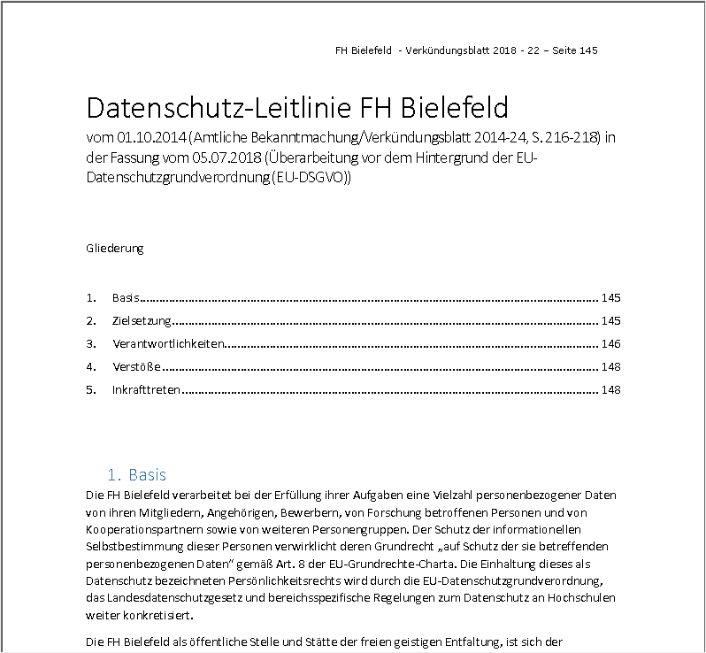
Entwurf einer „Musterleitlinie“ und Anpassung an die beteiligten Hochschulen
Notes:
Basieren auf einer Ende 2017 entworfenen Muster-Datenschutzleitlinie wurden an den beteiligten Hochschulen in Abstimmung mit den jeweiligen Hochschulleitungen Ausprägungen abgestimmt, teilweise weniger juristisch teilweise mit Präambel und Erläuterungen zur besseren Lesbarkeit.

Slide 12
Komponenten eines DSMS: Organisation und Verantwortlichkeiten
Leit- linie
Datenschutz-konzept
Handreichungen
Technische Unterstützung
Verantwortlich für die Einhaltung der DSGVO ist, wer über die Zwecke und die Mittel der Verarbeitung personenbezogener Daten entscheidet! (Art. 4 lit. 7)
Gesamtverantwortung obliegt der Leitung
Delegation von Verantwortung zusammen mit den Aufgaben
Bereiche, die eigenverantwortlich personenbezogene Daten verarbeiten, benötigen dazu datenschutzrechtliches Know-how.
12
Notes:
Zweite Komponente des Datenschutzmanagementsystems ist das Datenschutzkonzept in dem eine Organisationsstruktur und Verantwortlichkeiten festgelegt werden.
Gemäß der Datenschutzgrundverordnung ist für deren Einhaltung verantwortlich wer bei der Datenverarbeitung über die Zwecke und die Mittel entscheidet.
Da ist in letzte Instanz natürlich die Hochschulleitung, die auch für die Einhaltung des Datenschutzes insgesamt verantwortlich ist.
Aber die Verantwortung wird zusammen mit den Aufgaben an die Bereiche und Beschäftigten der Hochschule delegiert.
In den einzelnen Bereichen muss dann der Datenschutz umgesetzt und auch verantwortet werden.
Als Projektziel sollen in den einzelnen Bereichen der Hochschule die Verantwortlichkeiten und Ansprechpartner festgelegt werden.

Slide 13
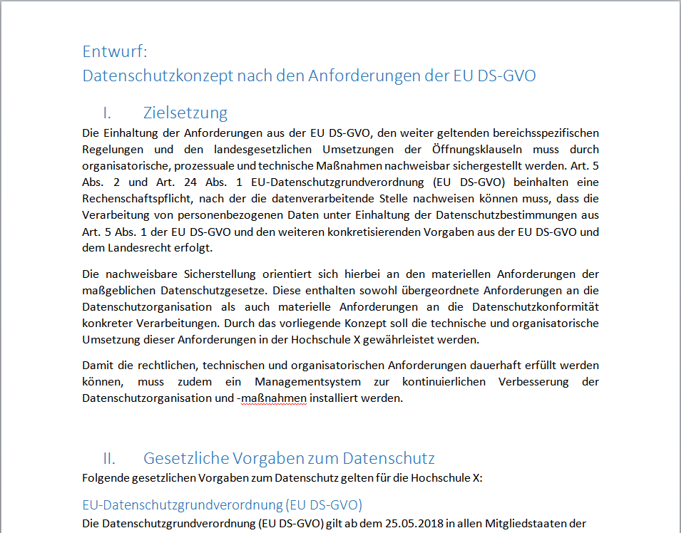
Entwurf Datenschutzkonzept: darin werden u.a. Verantwortlichkeiten festgelegt.
„Die Hochschule kann die Umsetzung verarbeitungsbezogener Anforderungen nur gewährleisten, wenn die diesbezüglichen Verantwortlichkeiten geklärt sind.“
Rollen:
Hochschulleitung
Fachlich Verantwortliche
Beschäftigte
Behördlicher Datenschutzbeauftragter
Informationssicherheits- beauftragter
Stabsstelle Datenschutz
Datenschutz- und Informationssicherheits- Koordinatoren
Notes:
Leitung: Gesamtverantwortung für die Umsetzung der EU-DSGVO
Führungskräfte: Einhaltung des Datenschutzes, Umsetzung der Dokumentations- und Nachweispflichten in der Organisationseinheit
Datenschutzkoordinatoren: Unterstützung der einzelnen Bereiche bei der Umsetzung des Datenschutzes / Multiplikatoren
Datenschutzbeauftragte: Beratung und Kontrollpflichten

Slide 14
Datenschutz und die Umsetzung der DSGVO erfordern Ressourcen
„Durch die Einführung der Datenschutz-Folgenabschätzung sowie die gegenüber der bisherigen Rechtslage erweiterten Pflichten des Verantwortlichen gegenüber dem Betroffenen werden in der Verwaltung voraussichtlich höhere Kosten entstehen.“
NRWDSAnpUG-EU mit Begründung VERBÄNDEANHÖRUNG (D, Seite 3)
Uwe Hofmann, Hagen: Musterhochschule auf Basis einer Diskussion unter DSBs der NRW-Hochschulen
Abschätzung der erforderlichen Ressourcen
DSB und Stellvertretung | 2 P
Datenschutz-Koordinatoren (Dezernate, Fachbereiche, Einrichtungen) | 12-18 P à 25%
Einführung DSMS (Beratung, Unterstützung, Sensibilisierung) | ~ 20.000 €
Dokumentationssystem | 5.000 − 10.000 €
Schulungen, Literatur | 8.000 − 17.000 €
Bewusstseinsbildung, Informationsmaterial | 2.000 − 5.000 €
Notes:
Zusammen mit den Datenschutzbeauftragten anderer NRW-Hochschulen

Slide 15
Komponenten eines DSMS: Prozesse
Leit- linie
Datenschutzkonzept
Handreichungen
Technische Unterstützung
Die Umsetzung der datenschutzrechtlichen Vorgaben muss durch geeignete Prozesse gelenkt werden:
Verzeichnis der Verarbeitungstätigkeiten führen
Ggf. Einwilligungserklärung einholen
Risiken der Verarbeitung prüfen (DSFA)
Maßnahmen treffen (TOMs)
AV-Verträge schließen (ggf. Beschaffungsprozesse)
Datenschutzpannen melden (72h)
Auskunft geben (1 Monat)
Beschäftigte schulen
Einhaltung DSGVO überwachen (DSB)
15
Notes:
Damit der Datenschutz konform und möglichst einheitlich umgesetzt wird, werden im Datenschutzkonzept auch Prozesse festgelegt.
Wie wird das Verzeichnis der Verarbeitungstätigkeiten erstellt und geführt. Die Verfahrensverzeichnisse müssen nicht mehr zwingend bei den Datenschutzbeauftragten geführt werden. Aber wie soll es künftig sein?
Wie werden Einwilligungserklärungen eingeholt und vor allem abgelegt, ggf. nachgewiesen und wann und wie auch wieder vernichtet.
Wie finden die vorgeschriebenen Risikoanalysen, die sogenannte Datenschutzfolgenabschätzung statt.
Wie werden technischen und organisatorische Maßnahmen in Abstimmung mit der IT-Sicherheit festgelegt.
Wie werden Verträge zur Auftragsverarbeitung gegebenenfalls im Rahmen von Beschaffungsprozessen ausgehandelt und geschlossen.
Wie werden die Fristen für Auskunftsansprüche und insbesondere die 72 Stunden für die Meldung von Datenschutzpannen eingehalten.
Wie werden Beschäftigte geschult?
Und wie sollen die Datenschutzbeauftragten künftig die Einhaltung des Datenschutzes überwachen?
Im Rahmen des Datenschutzmanagements müssen Standardprozesse ausgearbeitet, dokumentiert und etabliert werden.

Slide 16
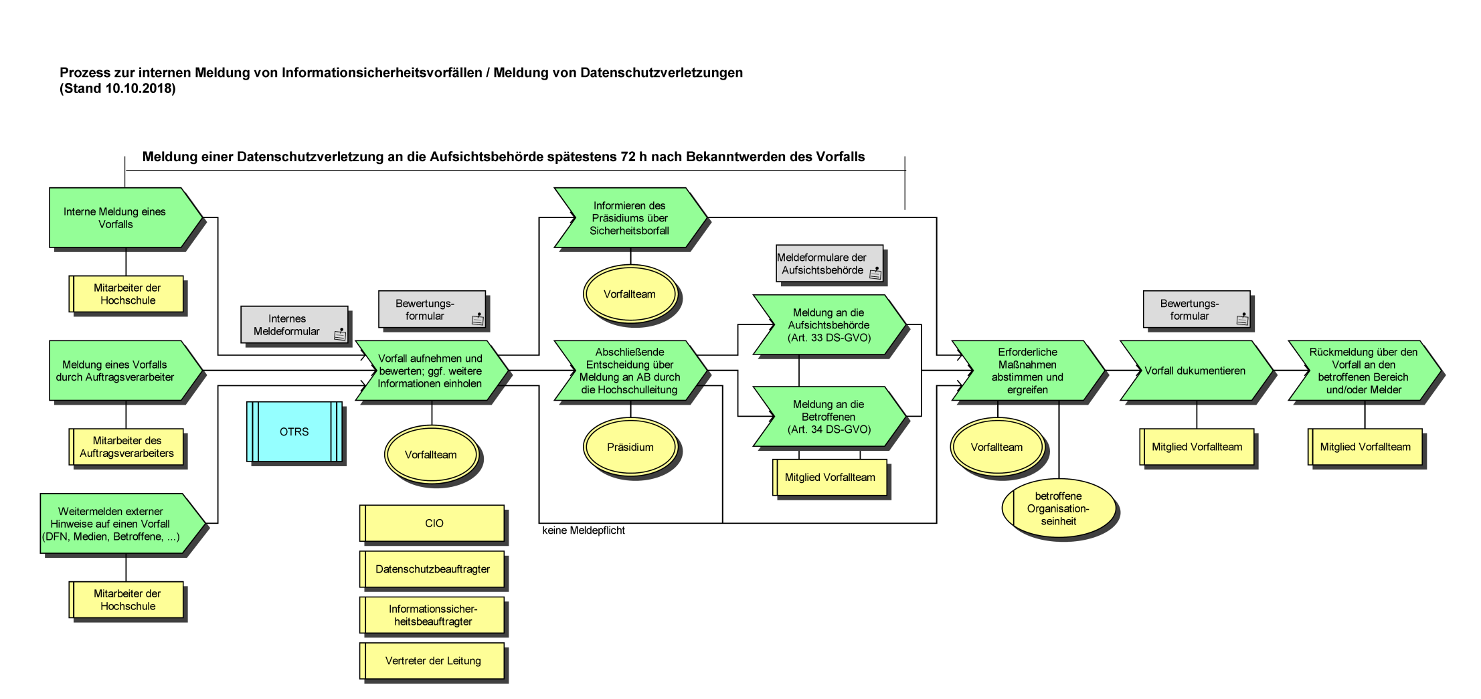
Bsp. Prozessmodellierung Meldepflicht für Datenschutzverletzungen
Notes:
Die Prozesse lassen sich mit unterschiedlichen Mitteln beschreiben.
So kann man Flussdiagramme malen oder wie im Beispiel die Meldung von Datenschutzverletzungen mit ARIS modellieren.
Man kann aber auch tabellarische textuelle Prozessübersichten erstellen.

Slide 17
Komponenten eines DSMS: Handreichungen
Leit- linie
Datenschutzkonzept
Handreichungen
Technische Unterstützung
Die Verantwortlichen sollen durch geeignete Vorlagen, Anleitungen, Formulare, Hilfetexte, Checklisten etc. bei ihren Aufgaben unterstützt werden:
Formulare für Verzeichnis der Verarbeitungstätigkeiten / Ausfüllhilfe
Musterverträge zur Datenverarbeitung im Auftrag (AV)
Anleitungen für Schwellwertanalyse im Rahmen der Datenschutzfolgenabschätzung
Checklisten für Einwilligungserklärungen
…
Vorlagen, Formulare, Checklisten, …
17
Notes:
Das Datenschutzmanagementsystem soll die Bereiche bei den einzelnen Aufgaben durch geeignete Handreichungen unterstützen.
Dazu gehören Vorlagen, Anleitungen, Formulare, Hilfetexte, Checklisten, Webseiten und vieles mehr .
Konkret sind dies
Vorlagen für das Verzeichnis der Verarbeitungstätigkeiten
Musterverträge beispielsweise für die Auftragsverarbeitung
Anleitungen für eine Schwellwertanalyse im Rahmen von Datenschutz-Folgenabschätzungen
Oder
Checklisten für die Erstellung von Einwilligungserklärungen und Informationsblättern

Slide 18
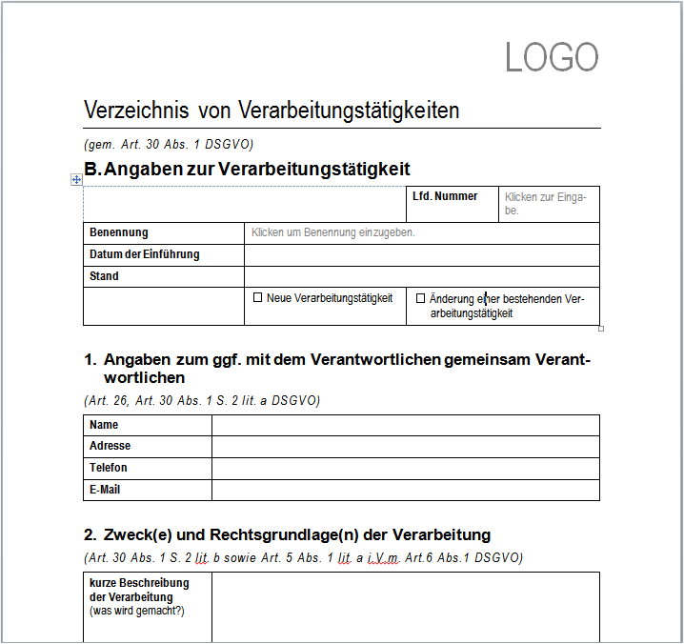
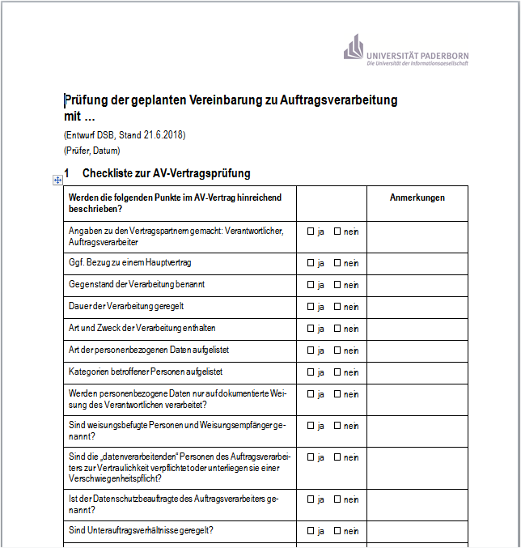
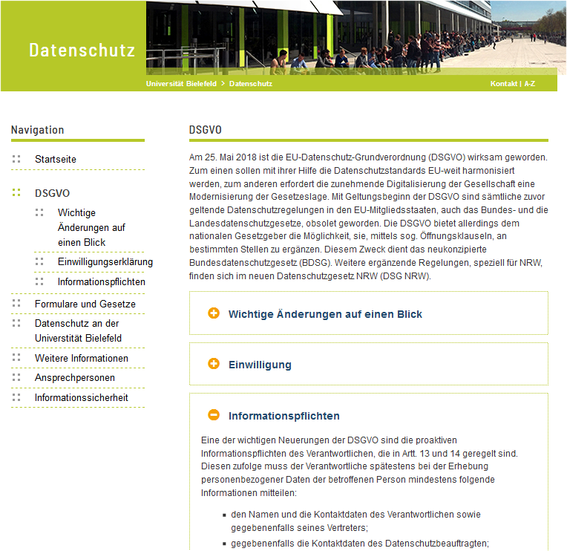
Bsp. Handreichungen (Vorlagen, Checklisten, Formulare, Hilfeseiten im Web, …)

Slide 19
Komponenten eines DSMS: Technische Unterstützung
Leit- linie
Datenschutzkonzept
Handreichungen
Technische Unterstützung
Die Erfüllung der „Rechenschaftspflicht“ kann durch ein Dokumentationssystem technisch unterstützt werden.
Dokumentation einzelner Verfahren sowie Nachweis der Compliance der Hochschule
Verzeichnis der Verarbeitungstätigkeiten
Sicherheitskonzept / TOMs
Schwellwertanalysen / Folgenabschätzungen
Verträge zur Auftragsdatenverarbeitung
Dokumentation möglicher Datenschutzpannen
Einwilligungsmanagement
…
19
Notes:
Alle Dokumente die im Rahmen des Datenschutzmanagements erstellt werden, müssen verwaltet werden. Die Verwaltung soll durch technische Systeme unterstütz werden..
Damit sollen nicht nur die einzelnen Bereiche die Ordnungsmäßigkeit ihrer Datenverarbeitung nachweisen,
Sondern die Hochschule muss insgesamt die Einhaltung der Regelungen aus der Datenschutzgrundverordnung nachweisen können.
Daher können bei Anfragen oder Überprüfungen nicht erst alle einzelnen Dokumente zusammengesucht werden, sondern sollen organisiert verwaltet werden.
In einem Dokumentationssystem werden die Verzeichnisse, datenschutzrelevante Verträge, Dokumente und Ergebnisse zur Risikoanalyse oder auch die Sicherheitskonzepte verwaltet.

Slide 20
Technische Unterstützungssysteme
Kommerzielle Tools / Datenschutzsoftware als Teil des Datenschutzmanagements
Hochschulspezifische Ansätze, teilweise auch für einzelne Bereiche
Elektronisches Verzeichnis der Verarbeitungstätigkeiten
PIA-Software zur Datenschutzfolgenabschätzung (Software der französischen Datenschutzbehörde (CNIL))
…
⇨ Aufsichtsbehörden prüfen derzeit Software-Tools, sind teilweise auch mit Herstellern in Kontakt um Anforderungen einzubringen, haben aber bislang noch keine Empfehlungen abgegeben

Slide 21
Konkrete Handlungsfelder im Projekt
✓
✓
✓
Verfahrens-dokumentation
Betroffenenrechte (Auskunft (1 M), Löschung, …)
Schwellwertanalyse und Folgenabschätzung
Technikgestaltung und Sicherheit (TOM)
Sensibilisierung und Schulung
Meldung von DS-Verletzungen (72 h), Konsultation
Rechenschaftspflicht, Nachweise erbringen
Rechtmäßigkeit (Einwilligungen, Verträge (AV), Ordnungen, …)
proaktive Informationspflichten
✓
✓
✓
✓
✓
Projekt Sensibilisierungskonzept

Slide 22
Ergebnisse des Projekts (Blaupausen / Handreichungen )
Verfahrens-dokumentation
Betroffenenrechte (Auskunft (1 M), Löschung, …)
Schwellwertanalyse und Folgenabschätzung
Technikgestaltung und Sicherheit (TOM)
Sensibilisierung und Schulung
Meldung von DS-Verletzungen (72 h), Konsultation
Rechenschaftspflicht, Nachweise erbringen
Rechtmäßigkeit (Einwilligungen, Verträge (AV), Ordnungen, …)
proaktive Informationspflichten
Datenschutzleitlinie
Musterleitlinie
Muster Rollen und Verantwortlichkeiten
Hinweise
Datenschutzkonzept
Musterkonzept
Hinweise
Verzeichnis der Verarbeitungstätigkeiten (VVT)
Fragebogen zur Ersterfassung
Musterformular für die Hochschule als Verantwortlicher
Musterformular für die Hochschule als Auftragsverarbeiter
Tabellentemplate (VVT Uni Bielefeld)
Ausfüllhilfe für VVT (noch in Überarbeitung)
Grundlagenpapier

Slide 23
Das VVT ist erforderlich zur Erfüllung der Nachweispflichten (Art. 5, 24)
Meldung (33, 34)
Auskunft (12, 15)
Schulung (39)
allgemein
Joint Controller (26)
AV (28)
Nachweispflichten
Einwilligung (7, 8)
Infopflichten (12, 13, 14)
DSFA (35)
TOMs (25, 32)
verfahrensspezifisch
Rechtmäßig- keit (6)
Schwellwert-analyse
Verzeichnis der Verarbeitungstätigkeiten (30)
Das VVT ist die Basis sämtlicher Datenschutzaktivitäten und muss (soweit noch nicht vorhanden) mit hoher Priorität erstellt werden.

Slide 24
Ergebnisse des Projekts (Blaupausen / Handreichungen )
Verfahrens-dokumentation
Betroffenenrechte (Auskunft (1 M), Löschung, …)
Schwellwertanalyse und Folgenabschätzung
Technikgestaltung und Sicherheit (TOM)
Sensibilisierung und Schulung
Meldung von DS-Verletzungen (72 h), Konsultation
Rechenschaftspflicht, Nachweise erbringen
Rechtmäßigkeit (Einwilligungen, Verträge (AV), Ordnungen, …)
proaktive Informationspflichten
Informationspflichten
Muster Datenschutzerklärungen (Web)
Muster Informationsblätter
Beispiele Datenschutzerklärungen / Informationsblätter / Formulare
Einwilligungserklärungen
Orientierungshilfe
Hinweisblatt zu Einwilligungserklärungen
Musterbeispiele
Auskünfte
Musterprozess
Musterformular

Slide 25
Ergebnisse des Projekts (Blaupausen / Handreichungen )
Verfahrens-dokumentation
Betroffenenrechte (Auskunft (1 M), Löschung, …)
Schwellwertanalyse und Folgenabschätzung
Technikgestaltung und Sicherheit (TOM)
Sensibilisierung und Schulung
Meldung von DS-Verletzungen (72 h), Konsultation
Rechenschaftspflicht, Nachweise erbringen
Rechtmäßigkeit (Einwilligungen, Verträge (AV), Ordnungen, …)
proaktive Informationspflichten
Schwellwertanalyse und Datenschutzfolgenabschätzung
Handreichung
Beispielliste
(Verweise auf konkurrierende Vorgehen; Diskussion in den Aufsichtsbehörden; insb. bzgl. Standarddatenschutzmodell (SDM) und Vorgehen der franz. Commission Nationale de l’Informatique et des Libertés (CNIL); Tool der CNIL)
Technische und organisatorische Maßnahmen (TOMs)
Handreichung zu TOMs in Anlehnung an BSI
TOM-Muster für verschiedene Anwendungen (Leeres Muster (ZENDAS), Muster für Forschungsprojekte, Muster nach Vorgaben LDI, Muster im AV-Vertrag)
Grundlagen (Folien)

Slide 26
Ergebnisse des Projekts DSMS (Blaupausen)
Verfahrens-dokumentation
Betroffenenrechte (Auskunft (1 M), Löschung, …)
Schwellwertanalyse und Folgenabschätzung
Technikgestaltung und Sicherheit (TOM)
Sensibilisierung und Schulung
Meldung von DS-Verletzungen (72 h), Konsultation
Rechenschaftspflicht, Nachweise erbringen
Rechtmäßigkeit (Einwilligungen, Verträge (AV), Ordnungen, …)
proaktive Informationspflichten
Datenschutzverletzungen
Orientierungshilfe
Rundschreiben
Musterprozess€
Muster Internes Meldeformular
Musterformular Dokumentation von Vorfällen
Auftragsverarbeitung
Muster AV-Verträge
Checkliste zur Prüfung „externer“ Verträge
AV in Ausschreibungsprozessen
Gemeinsame Verantwortlichkeit / Joint Controller
Mustervertrag
Folien des Projekts (bspw. für Schulungen)

Slide 27
Ergebnispräsentation des Projekts DSMS
Erfahrungsaustausch der Datenschutzbeauftragten der NRW-Hochschulen (3 mal jährlich, nächstes Treffen 7.3.2019)
Abschlussworkshop im Arcadeon in Hagen
3./4. Dezember 2018; Organisation über HÜF
Teilnahme insb. Datenschutzbeauftragte der NRW-Hochschulen
Vortrag: 7. DFN-Konferenz Datenschutz in Hamburg am 20.11.2018
Vortrag: DFN-Nutzertagung 2019 „Hochschulverwaltung“ in Ulm im Mai 2019
Bereitstellung der Ergebnisse
BSCW der Hochschuldatenschutzbeauftragten NRW
Ilias der HÜF: Themenbereiche IuK-NRW
Gemeinsame Webseiten mit dem Projekt „Sensibilisierungskonzept“

Slide 28
Zusammenfassung
Die DSGVO hat zum Teil erhebliche Änderungen im Datenschutz mit sich gebracht, obwohl die Grundsätze gleich geblieben sind.
Neu ist insb. die geforderte Rechenschafts- / Nachweispflicht.
Deren Umsetzung erfordert den Aufbau von Datenschutz-managementsystemen (DSMS).
Datenschutzmanagementsysteme sind nicht mit Datenschutz-Software gleichzusetzen sondern soziotechnische Systeme.
Für den Aufbau eines DSMS und die Umsetzung des Daten-schutzes müssen entsprechende Ressourcen vorgesehen werden.
Das DSMS muss von der Hochschulleitung (mit) initiiert und getragen werden und sollte Top-down geplant werden.
Das Projekt unterstützt die Umsetzung eines Datenschutz-managementsystems durch Muster und Vorlagen.
28

Slide 29
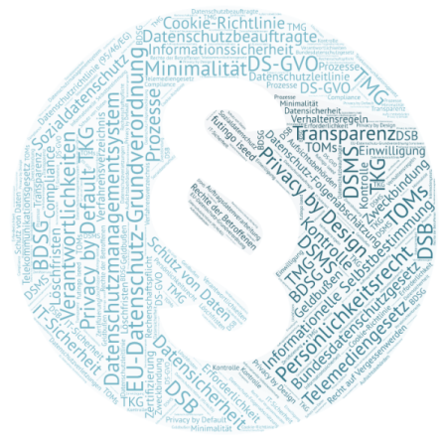
Vielen Dank für Ihre Aufmerksamkeit!
Fragen?
Kontakt:
-------------------------------------------------------------------−−−−−−−−−−−−−−−−−−−−−−−−−−−−−−−−−
Andreas Brennecke Anja Schmid Birgit Schmahlenberg Sebastian Zimmermann
Svenja Schaefer
Datenschutzbeauftragte Datenschutzbeauftragte Datenschutzbeauftragte Datenschutzbeauftragter
Universität Paderborn Universität Bielefeld Fachhochschule Bielefeld Universität Siegen
Warburger Str. 100 Universitätsstraße 25 Interaktion 1 Adolf-Reichwein-Straße 2a
33098 Paderborn 33615 Bielefeld 33619 Bielefeld 57076 Siegen
Tel.: 05251 60-2400 0521 106-5225 0521 106-7743 0271 740-5147
Fax: 05251 60-4206 0521 106-6439
E-Mail: datenschutz@ anja.schmid@ birgit.schmahlenberg@ sebastian.zimmermann@ upb.de uni-bielefeld.de fh-bielefeld.de zv.uni-siegen.de
29

